Slide 1


Низи
Давид Анастасов
Дарко Ваневски
Дамјан Калошев
Александар Зафировски
Енес Демировиќ

Slide 2
Што се низи?
Низите претставуваат множества кои содржат повеќе елементи од ист тип
Може да бидат: еднодимензионални, дводимензионални, повеќедимензионални
Пр: Низа на природни броеви N[7]
вредности
1 | 2 | 3 | 4 | 5 | 6 | 7
N[0]
N[1]
N[2]
N[3]
N[4]
N[5]
N[6]
индекси

Slide 3


Што се низи?
Пр: Низа со бисери - B[7]
B[6]
B[0]
B[6]
B[0]
B[5]
B[1]
B[5]
B[1]
B[2]
B[2]
B[4]
B[4]
B[3]
B[3]

Slide 4
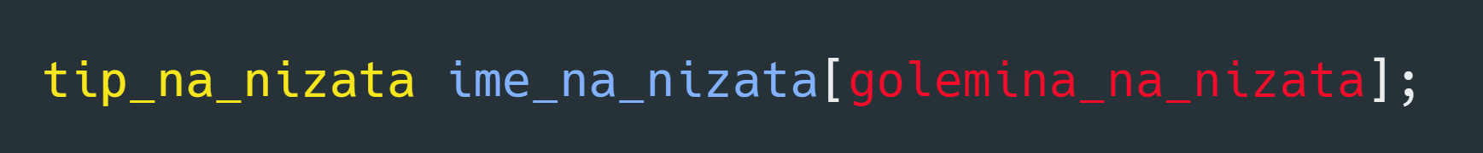
Декларирање на низа
Низи во C++ се декларираат со следниот код:
tip_na_nizata
Од кој тип на елементи ќе се состои низата
Пр: int, float, string, char, bool
ime_na_nizata
Пр: “niza”, “broevi”, “zborovi, “karakteri”, …
golemina_na_nizata
колку елементи ќе има низата
Пр: 1, 2, 3, 4, 10, 15, 100, 1000, ...

Slide 5
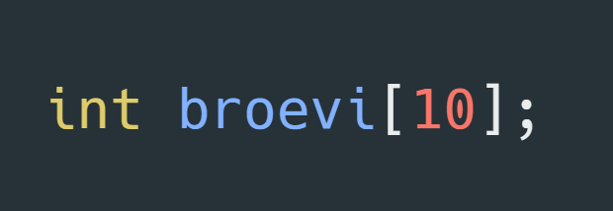
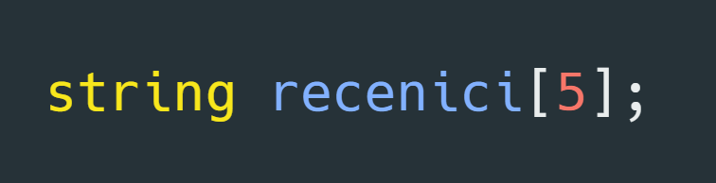
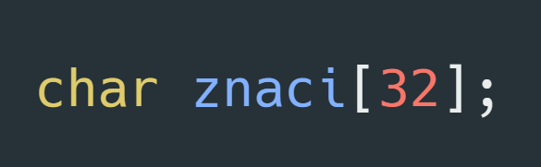
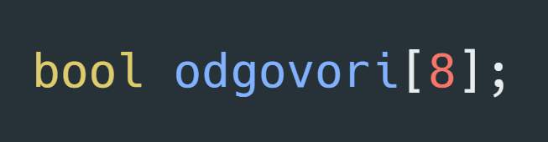
Пр: Декларирање на низа
Низа од 10 броеви (int)
Низа од 5 реченици (string)
Низа од 32 знаци (char)
Низа од 8 одговори (bool)

Slide 6
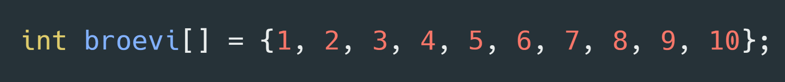
Дефинирање на низа
Низите исто така може да се дефинираат без да се внесе големината, но само ако ги внесеме сите елементи од низата во самиот код.
Низата “broevi” има големина 10 иако самата низа не е дефинирана со големина
Тоа е затоа што низата ја добива својата големина од бројот на елементите

Slide 7
Зошто низи?
Пр: Сакаме да напишеме програма во која ќе можеме да внесеме 1000 броеви од тастатурата (еден по еден) и да ги испечатиме во обратен редослед

Slide 8
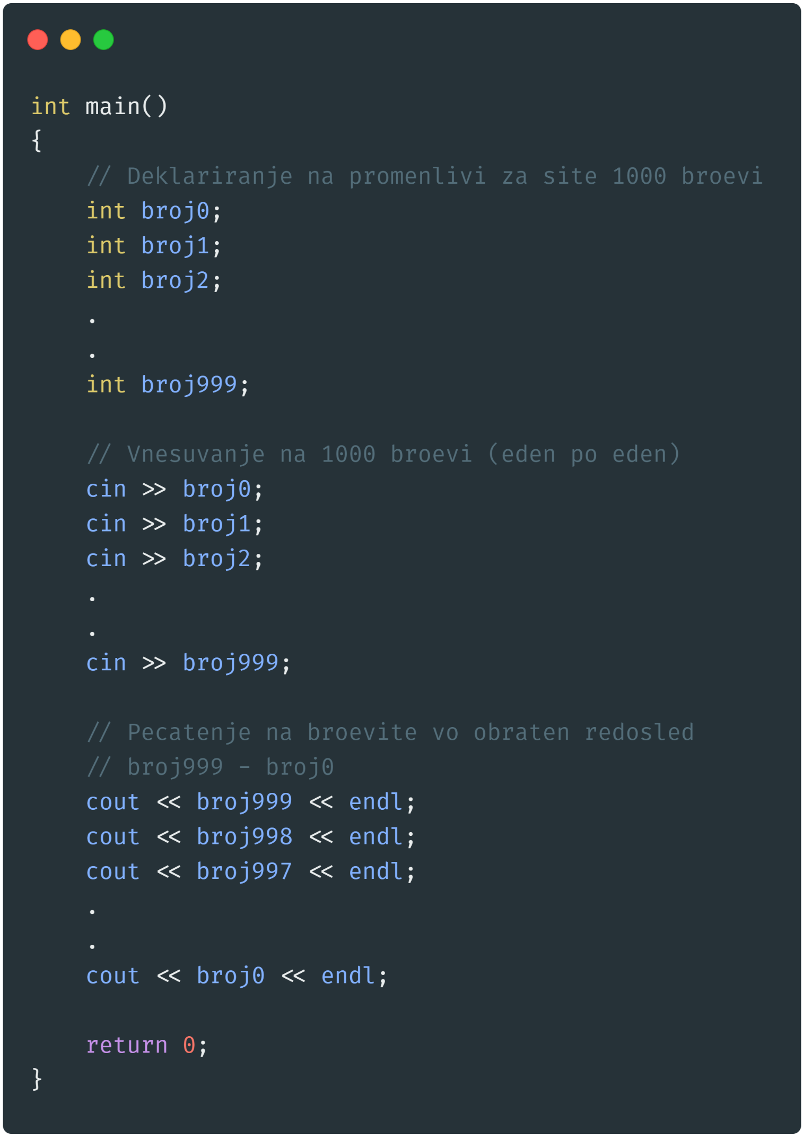
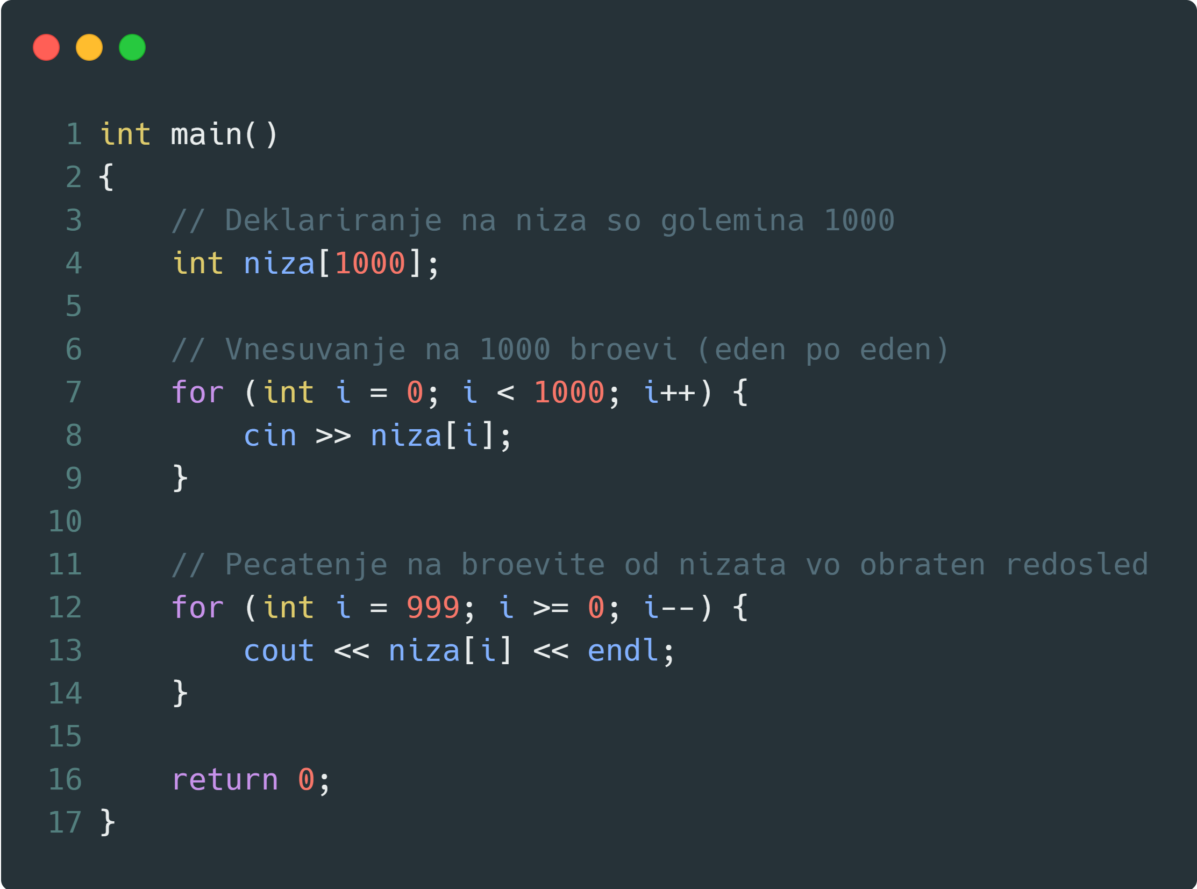
Пр: Сакаме да напишеме програма во која ќе можеме да внесеме 1000 броеви од тастатурата (еден по еден) и да ги испечатиме во обратен редослед
Без низи
Со низи

Slide 9
TODO
Nekolku pravila na nizite
Imaat golemina koja sto nemoze da se izmeni
Poradi toa ne mozeme da pristapime ili izmenime element koj sto e nadvor od goleminata na nizata
Dobivanje na golemina na niza
size(niza) / size(int)
Зошто низи?
https://stackoverflow.com/questions/392397/why-do-we-use-arrays-instead-of-other-data-structures
https://www.tutorialspoint.com/computer_programming/computer_programming_arrays.htm#:~:text=An%20array%20is%20a%20data,variables%20of%20the%20same%20type.&text=All%20arrays%20consist%20of%20contiguous%20memory%20locations.
https://www.educba.com/advantages-of-array/
Sodrzina na niza
Еlementi i nivni indexi od vscode pri debugging
Примери

